Slide 1
BALTŲ IR KITŲ TAUTŲ ŽENKLAI ETNOKULTŪROJE
Ieva Verygaitė

Slide 2
ŽENKLAS
Ženklas – suvokiamas kaip objektas, kuris nurodo atitinkamą jo reikšmei objektą arba reiškinį. Ženklai yra matomi socialiniai faktai – veiksmai, kuriuos matome, įvykiai, kuriuos galime prisiminti bei informacija, kurią gebame rinkti. Natūralus ženklas turi priežastinį ryšį su savo objektu.

Slide 3
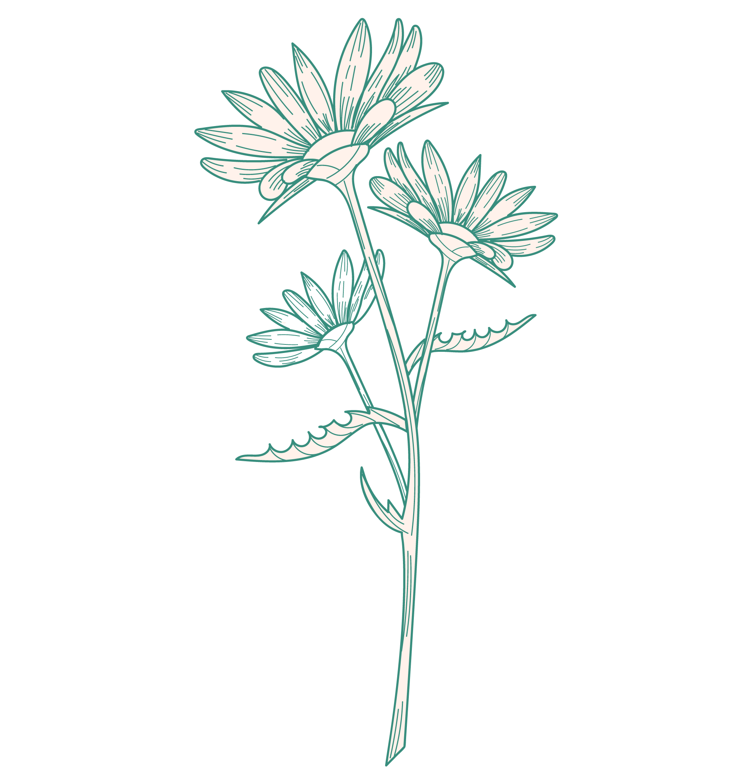
ETNOKULTŪRA
Etninė kultūra – visos tautos sukurta, iš kartos į kartą perduodama ir nuolat atnaujinama kultūros vertybių visuma, padedanti išlaikyti tautinį tapatumą bei savimonę ir etnografinių regionų savitumą. Etninės kultūros gyvoji tradicija – tautos paveldėtos kultūros perdavimas, jos kūrimas ir atsinaujinimas.

Slide 4
MEDIS

Slide 5
MEDŽIO SIMBOLIKA
XIX a. lietuvių literatūroje medžio simbolika yra intencionali, t.y. glaudžiai susijusi su šio laikotarpio literatūrinių tekstų mitologine ir istorine sąmoningumo struktūromis, su skirtingomis žmogiškosios patirties formomis, su kintančia asmens ir bendruomenės laiko, vertybine gyvenimo ir mirties savimone, su skirtingomis literatūrinėmis ir kultūrinėmis tradicijomis.

Slide 6
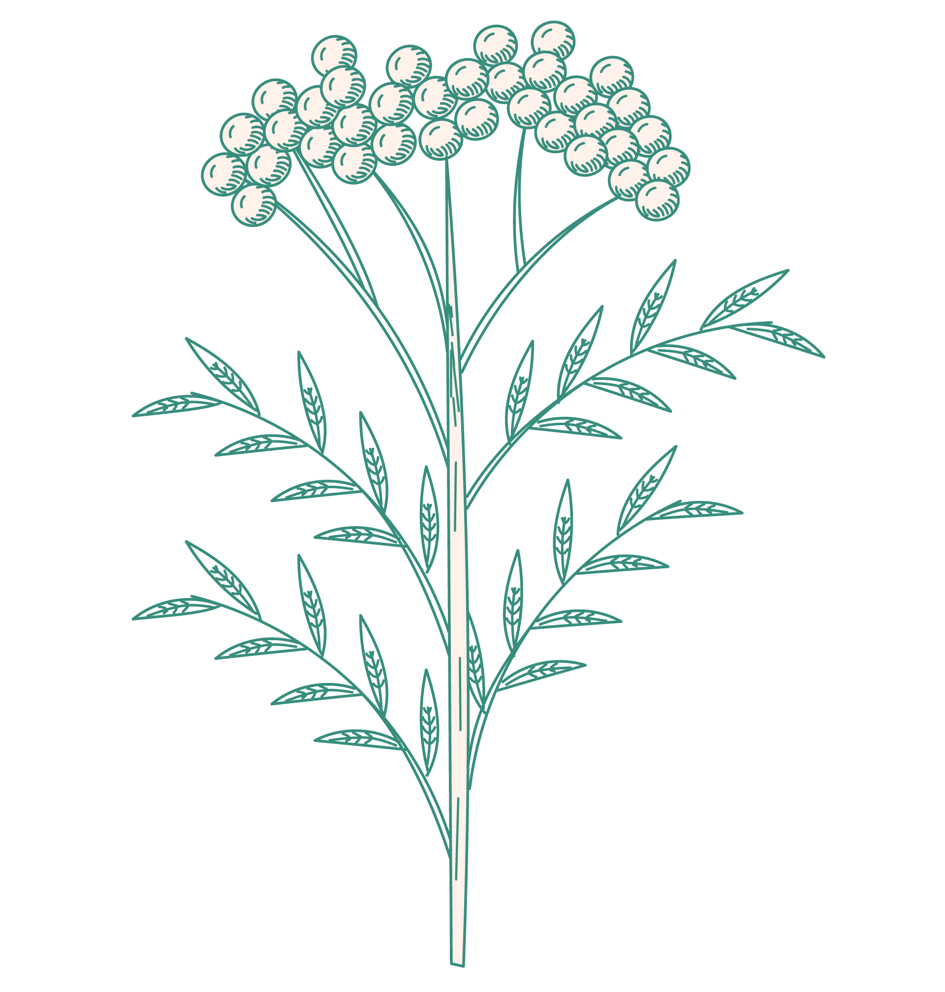
MEDŽIO SIMBOLIKA
XIX a. literatūrinėje kūryboje įkūnyta medžio simbolika nėra vien tik gamtinė realybė, naivusis, „primityvus“ literatūrinis rašymas apie medį, gamtiškumą, tai simboline kalba parodytas kultūros kūrimo kelias.

Slide 7
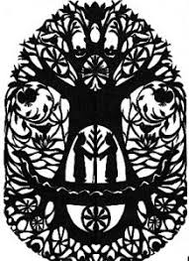
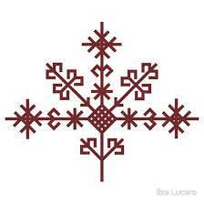
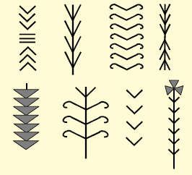
MEDŽIO VAIZDAVIMAS

Slide 8
MEDŽIO REIKŠMĖ KITOSE TAUTOSE
Latvijoje - latvių liaudies dainose bernelis ar mergelė išsako viltį ant jų kapo išaugsiant rožę
Šiaurės Amerikoje - indėnų Tamsybių giesmėse aiškinama:
“Tie, kurie mirę,
Niekada neišnyksta (…).
Jie medžiuose, kurie šlama,
Jie medienoje, kuri dejuoja, (….)
Jie žolėse, kurios rasoja, (…)
Jie miške, jie namuose,
Mirusieji nėra mirę.”

Slide 9
PATARLĖS IR PADAVIMAI APIE MEDŽIUS
Kalk geležį, kol karšta, lenk medį, kol jaunas
Kur braška ne taip greit lūš, kaip nebraškant kad nulūžta
Mažas grūdelis didžiu medžiu užauga
Seniau kalbėjo medžiai. Tai kai žmonės nueidavo pjaut medžių miškan, jie labai gražiai prašydavosi ir atsiprašydavo, kad jų žmonės nekirstų. Tai priaugo medžių labai daug, nes jų niekas nepjaudavo. Tada dievas užgynė jiems kalbėt.

Slide 10
NAUDOTA LITERATŪRA
http://www.su.lt/bylos/mokslo_leidiniai/acta/2011_13/keturakiene.pdf
https://lt.wikipedia.org/wiki/%C5%BDenklas
http://patarles.dainutekstai.lt/medis.html

